Slide 1


std::initializer_list — былинный отказ проектирования
epic fail of design
Павел Новиков
@cpp_ape
Align Technology R&D

Slide 2
О чём поговорим
что такое std::initializer_list
вывод типов аргументов шаблонов и auto
инициализация
перегрузка функций
что делать, как жить…

Slide 3
std::initializer_list
не нужен

Slide 4
Мотивация для std::initializer_list
std::vector<int> v;
v.push_back(1);
v.push_back(2);
v.push_back(3);
v.push_back(32);
v.push_back(42);
int a[] = { 1, 2, 3, 32, 42 };
std::vector<int> v = { 1, 2, 3, 32, 42 }; // в C++11

Slide 5
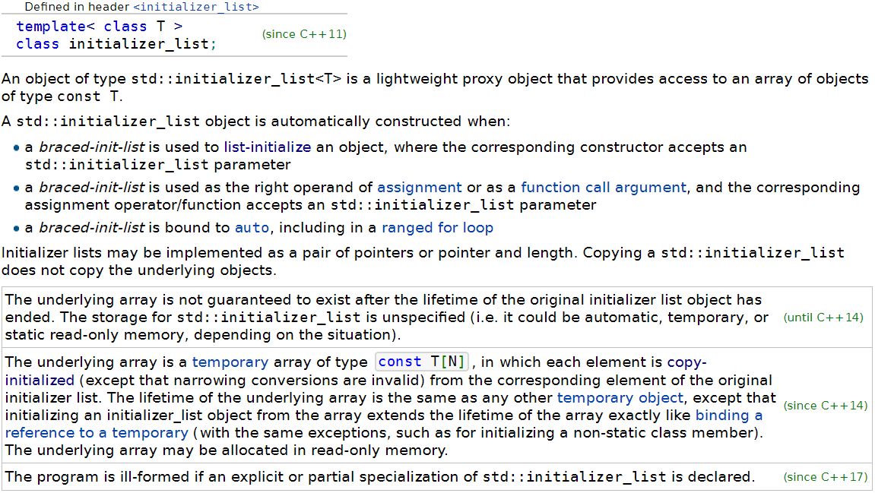
Что такое std::initializer_list
An object of type std::initializer_list<T> is a lightweight proxy object that provides access to an array of objects of type const T.

Slide 6
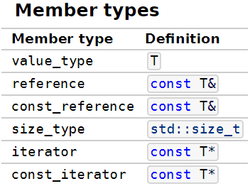
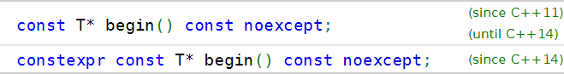
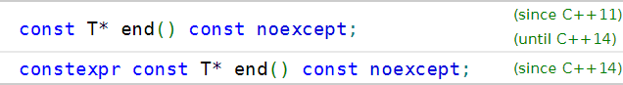
Массив константных объектов

Slide 7
Массив константных объектов
Foo widget;
auto v = std::vector<Foo>{ Foo{}, std::move(widget) };
эквивалентно:
std::initializer_list<Foo> list{ Foo{}, std::move(widget) };
auto v = std::vector<Foo>{ list };
только копирование

Slide 8

Массив константных объектов
std::vector<std::vector<float>> getCoefficients() {
//...
return { k0, k1, k2 };
}
std::vector<Matrix> getLayers() {
//...
return { a, b, c };
}
копирование

Slide 9
Вывод типов аргументов шаблонов и auto
template<typename T>
void foo(T) {}
foo(42);
auto i = 42;
foo(std::string{});
auto string = std::string{};
foo("literal");
auto literal = "literal";
// T = int
// int
// T = std::string
// std::string
// T = const char*
// const char*

Slide 10
Вывод типов аргументов шаблонов и auto
template<typename T>
void foo(T) {}
foo({ 1, 2, 3 }); // ?
auto list = { 1, 2, 3 }; // ?

Slide 11
Вывод типов аргументов шаблонов и auto
template<typename T>
void foo(T) {}
foo({ 1, 2, 3 }); // ?
auto list = { 1, 2, 3 }; // std::initializer_list<int>
не скомпилируется
a braced-init-list is used as the right operand of assignment or as a function call argument, and the corresponding assignment operator/function accepts an std::initializer_list parameter

Slide 12
Вывод типов аргументов шаблонов и auto
template<typename T>
void bar(std::initializer_list<T>) {}
bar({ 1, 2, 3 }); // std::initializer_list<int>

Slide 13

Инициализация
GCC:
error: scalar object 'i4' requires one element in initializer
error: expression list treated as compound expression in initializer [-fpermissive]
error: scalar object 'i6' requires one element in initializer
int i0{ 42 };
int i1(42);
int i2 = { 42 };
int i3 = (42);
int i4{ 1, 2, 3 };
int i5(1, 2, 3);
int i6 = { 1, 2, 3 };
int i7 = (1, 2, 3);
// слишком много параметров
// слишком много параметров
// слишком много параметров
// скомпилируется; i7 == 3
MSVC:
error C2440: 'initializing': cannot convert from 'initializer list' to 'int'
message : The initializer contains too many elements
Clang: error: excess elements in scalar initializer

Slide 14
Инициализация
struct Widget {
Widget(int) {}
Widget(int, int) {}
};
Widget w0{ 42 };
Widget w1(42);
Widget w2{ 42, 23 };
Widget w3(42, 23);
вызовется Widget(int)
вызовется Widget(int, int)

Slide 15
Инициализация
template <class T, class A = std::allocator<T>>
class std::vector {
explicit vector(const size_type сount, const A& = A());
vector(const size_type сount, const T, const A& = A());
vector(std::initializer_list<T>, const A& = A());
};
std::vector<char> v0{ 32 };
std::vector<char> v1(32);
std::vector<char> v2{ 32 , 42 };
std::vector<char> v3(32, 42);
// { ' ' }
// { '\0', '\0', ... } '\0'x32
// { ' ', '*' }
// { '*', '*', ... } '*'x32

Slide 16
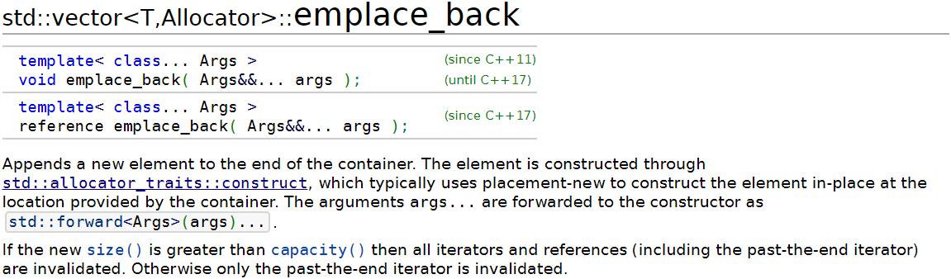
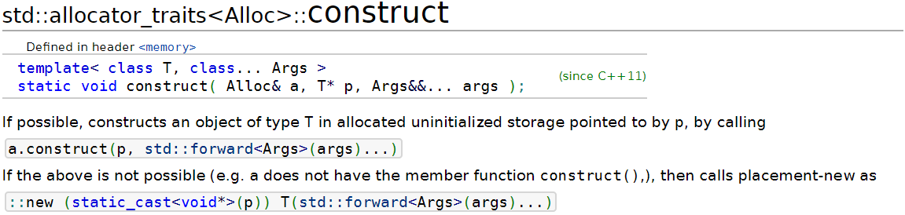
Инициализация
If the above is not possible (e.g. a does not have the member function construct(),), then calls placement-new as
::new (static_cast<void*>(p)) T(std::forward<Args>(args)...)
The element is constructed through std::allocator_traits::construct

Slide 17
Инициализация
struct Bar {
int i;
};
std::vector<Bar> gadgets;
gadgets.emplace_back(42); // зовёт Bar(42)
не скомпилируется

Slide 18
Инициализация
template<typename T>
struct CurlyBracesAllocator {
using value_type = T;
static constexpr std::align_val_t alignment =
static_cast<std::align_val_t>(alignof(T));
[[nodiscard]] constexpr T *allocate(std::size_t n) {
return static_cast<T *>(::operator new(n, alignment));
}
constexpr void deallocate(T *p, std::size_t n) noexcept {
::operator delete(static_cast<void *>(p), n, alignment);
}
template<typename U, typename... Args>
static void construct(U *p, Args&&... args) {
::new(static_cast<void*>(p)) U{ std::forward<Args>(args)... };
}
};

Slide 19
Инициализация
template<typename T>
struct CurlyBracesAllocator {
//...
template<typename U, typename... Args>
static void construct(U *p, Args&&... args) {
::new(static_cast<void*>(p)) U{ std::forward<Args>(args)... };
}
};
std::vector<Gadget, CurlyBracesAllocator<Gadget>> gadgets;
gadgets.emplace_back(42);

Slide 20
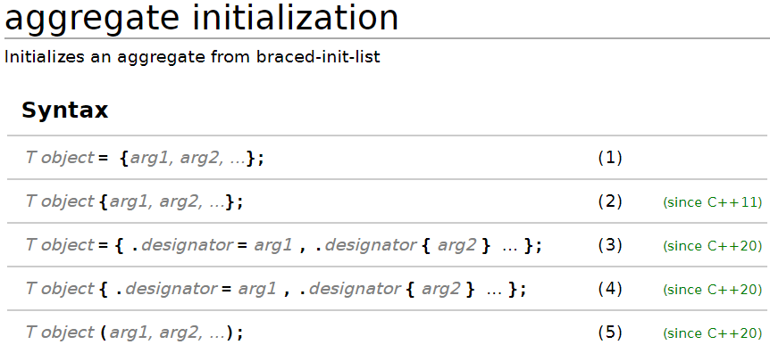
Инициализация
std::vector<Bar> gadgets;
gadgets.emplace_back(42); // должно работать в C++20

Slide 21
Перегрузка функций
struct Widget {
Widget(int) {}
Widget(int, int) {}
};
void baz(const Widget&) {}
baz(Widget{ 4, 8 });
baz({ 15, 16 });
// зовёт baz(Widget)

Slide 22

ПРИВЕТ, C++ СИБИРЬ
Я ХОЧУ СЫГРАТЬ С ТОБОЙ В ОДНУ ИГРУ…

Slide 23
Перегрузка функций
struct Widget {
Widget(int) {}
Widget(int, int) {}
};
void baz(const Widget&) {}
void baz(std::initializer_list<int>) {}
baz(Widget{ 4, 8 });
baz({ 15, 16 });
// зовёт baz(std::initializer_list<int>)

Slide 24
Перегрузка функций
struct Widget {
Widget(int) {}
Widget(int, int) {}
};
void baz(const Widget&) {}
namespace evil {
void baz(std::initializer_list<int>) {}
}
baz(Widget{ 4, 8 });
baz({ 15, 16 });
// зовёт baz(const Widget&)

Slide 25
Перегрузка функций
struct Widget {
Widget(int) {}
Widget(int, int) {}
};
void baz(const Widget&) {}
namespace evil {
void baz(std::initializer_list<int>) {}
}
using namespace evil;
baz(Widget{ 4, 8 });
baz({ 15, 16 });
// зовёт baz(std::initializer_list<int>)

Slide 26
std::initializer_list бесполезен?
for (auto &w : { Widget{42}, Widget{23} })
baz(w);
{
auto &&range = { Widget{42}, Widget{23} };
auto begin = range.begin();
auto end = range.end();
for (; begin != end; ++begin) {
auto &w = *begin;
baz(w);
}
}

Slide 27

std::initializer_list бесполезен?
for (auto &w : { Widget{42}, Widget{23} })
baz(w);
{
auto &&range = { Widget{42}, Widget{23} };
auto begin = range.begin();
auto end = range.end();
for (; begin != end; ++begin) {
auto &w = *begin;
baz(w);
}
}
std::initializer_list<Widget>

Slide 28

Что делать, как жить
Чего бы нам хотелось?
легко писать код правильно, сложно неправильно; без сюрпризов, ошибка компиляции при неопределённости
std::vector<char> v2{ 42 , 23 };
std::vector<char> v3(42, 23);
легко понять написанный код
эффективность?

Slide 29
Если ты в чистом поле…
struct Baz {
template<typename... T>
Baz(T&&... args) { (std::forward<T>(args), ...); }
};
void qux(Baz) {}
void qux(std::vector<const char*>) {}
qux({ "hello", "there" }); // неоднозначный вызов
// перегруженной функции

Slide 30
Если ты в чистом поле…
struct Baz {
template<typename... T,
typename =
std::enable_if_t<
(std::is_convertible_v<T, int>&&...)
>
>
Baz(T&&... args) { (std::forward<T>(args), ...); }
};
requires (std::is_convertible_v<T, int>&&...)

Slide 31
Если ты в чистом поле…
struct Baz {
template<typename... T>
requires (std::is_convertible_v<T, int>&&...)
Baz(T&&... args) { (std::forward<T>(args), ...); }
};
void qux(Baz) {}
void qux(std::vector<const char*>) {}
qux({ "hello", "there" }); // qux(vector<const char*>)

Slide 32
Есть перегруженные функции/конструкторы
struct Gadget {
Gadget(int) {}
Gadget(int, char) {}
template<typename... U>
Gadget(U&&... args) {
(std::forward<U>(args), ...);
}
};

Slide 33
Есть перегруженные функции/конструкторы
Gadget g0{ 32 }; // (int)
Gadget g1( 32 ); // (int)
Gadget g2{ 32, 42 }; // (U&&...)
Gadget g3( 32, 42 ); // (U&&...)
Gadget g4{ 1, 2, 3 }; // (U&&...)
Gadget g5( 1, 2, 3 ); // (U&&...)
Gadget g6{{ 1, 2, 3 }}; // нет перегрузки для std::initializer_list
Gadget g7({ 1, 2, 3 }); // (U&&...)
Gadget g8{( 1, 2, 3 )}; // (int)
Gadget g9(( 1, 2, 3 )); // (int)
Gadget g10{{( 1, 2, 3 )}}; // (int)
Gadget g11({( 1, 2, 3 )}); // (int)
Gadget g12{({ 1, 2, 3 })}; // синтаксическая ошибка
Gadget g13(({ 1, 2, 3 })); // синтаксическая ошибка
хотелось (int, char)?
struct Gadget {
Gadget(int) {}
Gadget(int, char) {}
template<typename... U>
Gadget(U&&...) {}
};

Slide 34
Есть перегруженные функции/конструкторы
struct Gadget {
Gadget(int) {}
Gadget(int, char) {}
template<size_t N>
Gadget(char(&&a)[N]) {
for (auto &i : a)
std::move(i);
}
};

Slide 35
Есть перегруженные функции/конструкторы
struct Gadget {
Gadget(int) {}
Gadget(int, char) {}
template<size_t N>
Gadget(char(&&a)[N]) {}
};
Gadget g0{ 32 }; // (int)
Gadget g1( 32 ); // (int)
Gadget g2{ 32, 42 }; // (int, char)
Gadget g3( 32, 42 ); // (int, char)
Gadget g4{ 1, 2, 3 }; // нет перегрузки для std::initializer_list
Gadget g5( 1, 2, 3 ); // нет перегрузки для трёх аргументов
Gadget g6{{ 1, 2, 3 }}; // (int(&&)[3])
Gadget g7({ 1, 2, 3 }); // (int(&&)[3])
Gadget g8{( 1, 2, 3 )}; // (int)
Gadget g9(( 1, 2, 3 )); // (int)
Gadget g10{{( 1, 2, 3 )}}; // (int)
Gadget g11({( 1, 2, 3 )}); // (int)
Gadget g12{({ 1, 2, 3 })}; // синтаксическая ошибка
Gadget g13(({ 1, 2, 3 })); // синтаксическая ошибка

Slide 36
Есть перегруженные функции/конструкторы
void quux(Gadget) {}
void quux(std::vector<const char*>) {}
quux(Gadget{ 32, 42 });
quux(Gadget{ {32, 42} });
quux({ 32, 42 });
quux({ {32, 42} });
quux({ { "general", "kenobi" } });
// Gadget(int, char)
// Gadget(char(&&)[2])
// Gadget(int, char)
// Gadget(char(&&)[2])
// vector<const char*>{}

Slide 37
Выводы?
Проведите своё собственное исследование. Никто не знает ваш код лучше, чем вы, поэтому никто не скажет что для вас лучше, чем вы сами.
Не используйте std::initializer_list… по крайней мере пока его не исправят.
В C++ много средств для выразительного написания эффективного кода. Изучите существующие средства, придумайте свои, если существующих недостаточно.

Slide 38
std::initializer_list — былинный отказ проектирования
Павел Новиков
@cpp_ape
Align Technology R&D

